Slide 1
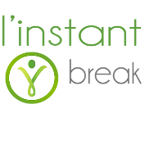


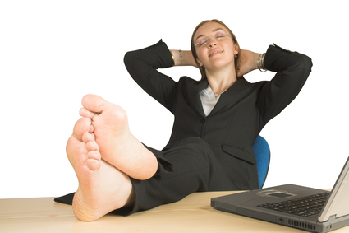
Prochain « Instant Break »
16 mars 2017 de 17H à 21H
Offrez-vous un break bien-être, un temps de pause
2 ateliers individuels au choix
Découvrez des méthodes à vous approprier pour décompresser :
Ateliers individuels proposés:
Chiropractie, massages coréen, massage japonais visage,
conseil en image, reiki,
Places limitées – Réservation obligatoire
Tarif : 10 € par atelier (inscription à 2 ateliers par personne)
Tous les détails et paiement en ligne sur
https://www.linstantbreak.com/
Renseignements complémentaires auprès de Betty 07 55 79 22 34
Ne pas jeter sur la voie publique
Lieu : Centre KhepriSanté
188, Grande Rue Charles de Gaulle - 94130 Nogent-sur-Marne (face gare RER E Nogent-Le-Perreux)
Nos prochaines dates: 18 mai et 29 juin de 17h à 21h

